Slide 1

EĞİTİM SEMİNERİ 4:
Ipython Notebook (Jupyter) Platformu ve Sinyal İşleme Uygulamaları
Dr.Öğr.Üyesi Güray GÜRKAN
İstanbul Kültür Üniversitesi Elektrik-Elektronik Mühendisliği

Slide 2
Eğitim Planı
Neden Python? ☺
Kimler kullanıyor?
Python Programlama Dili
Önemli Kütüphaneler
Ipython Notebook: Bir not defterinden fazlası!
Sinyal İşleme Uygulamaları
Interaktif

Slide 3
MATLAB serüveni
Yüksek Lisans:
‘Gabor Süzgeçler ile İris Tanıma’, 2005
Kızılötesi aydınlatma ve CCD Kamera
Algoritmanın MATLAB ile oluşturulması
MATLAB ile kullanıcı arayüzü tasarımı
Çok yavaş ☹
Matlab bulunmayan PC ? ☹
Borland Delphi ile arayüz ve «exe» dosyası oluşturma ☺

Slide 4
MATLAB serüveni
Doktora:
‘EEG ile anestezi derinliği tespiti’’, 2011
İstanbul Tıp Fakültesi Fizyoloji ve Anesteziyoloji ABD ile ortak çalışma
Mevcut (İthal) Cihazlar ve geri mühendislik
MATLAB ile algoritmalar oluşturuldu
Biz de cihaz yapsak?

Slide 5
MATLAB serüveni
Yedek Subaylık Dönemi:
‘EOG ile ALS hastalarının kullanabileceği kablosuz iletişim cihazı’’, 2011-2012
KKK Balıkesir Astsubay MYO Elektronik Teknojileri Böl.
EOG biyooyükselteç donanımı
MATLAB ile göz hareket yönü belirleme algoritması
MATLAB ile arayüz oluşturuldu
Gömülü sistem için kullanılamadı!

Slide 6
MATLAB serüvenine devam…mı?
2012 – 2014
‘ Yapı sağlığı izleme ve uyarı sistemi’
İstanbul Kültür Üniversitesi İnşaat Mühendisliği ile ortak
Tüm algoritmalar MATLAB ortamında…
Kampüs dışı Lisans Problemi!
Cihaz prototipi MATLAB ile yapılamıyor!

Slide 7
Ayrılık zamanı… ☺
İlk Python denemelerim ( 2014 – Temmuz)
Linux ve Windows ☺
Arayüz geliştirme (Qt Designer)
2015- 2016
Şirket Kurulumu (LKG)
Beagle Bone/ Panda Board entegrasyonu
Python ile İnkübator içi görüntüleme Cihazı!
(Atmega328 + Python + Mekanik Tasarım)

Slide 8
Neden Python?
Ücretsiz
Kolay okunur ve yazılır (girinti tabanlı)
Değişken tanımlama basit
Açık kaynak
Zengin geliştirici topluluğu
Gömülü sistem entegrasyonuna uygun

Slide 9
Lisans Programımız
1. YY.
Computer Programming (Python)
5. YY.
Microprocessors (C Programlama, MSP430G2553)
6. YY ve üstü
Control Systems (Python)
Signal Processing Applications (Python)
Embedded System Applications (C Programlama, Atmega328)

Slide 10
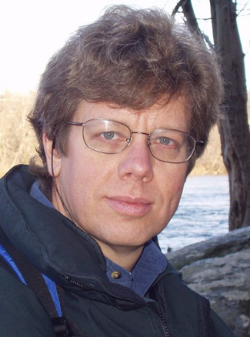

Kısa bir tarihçe…
Guido van Rossum

Slide 11
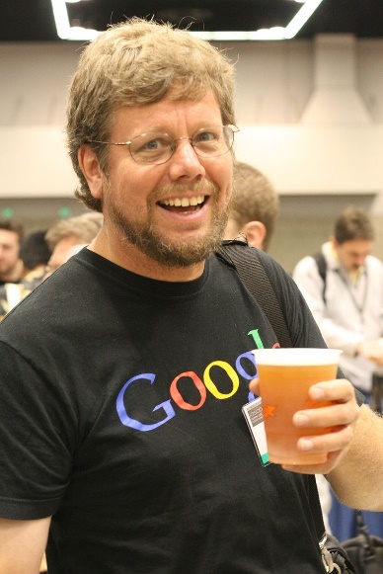
“...In December 1989, I was looking for a "hobby" programming project that would keep me occupied during the week around Christmas. My office ... would be closed, but I had a home computer, and not much else on my hands. I decided to write an interpreter for the new scripting language I had been thinking about lately: a descendant of ABC that would appeal to Unix/C hackers. I chose Python as a working title for the project, being in a slightly irreverent mood (and a big fan of Monty Python's Flying Circus*)…”
— Guido van Rossum
*1969 – 1974 arasında İngiltere’de yayınlanan komedi serisi

Slide 12
Versiyonlar…
1996 : Python 1.0
2000 : Python 2.0 (unicode desteği)
2008 : Python 3.0

Slide 13
Python ile geliştirilen en bilindik internet siteleri…
YouTube
DropBox
Survey Monkey
Google
Quora
Bitly
Reddit
Yahoo Maps
Hipmunk
Pinterest
The Onion
Instagram
Disqus
Spotify
Mahalo
Firefox
NASA
Bitbucket
Prezi
Rdio
Playfire
Eventbrite
Pitchfork
jsfiddle.net
chaturbate.com
thenounproject.com
staroobrad.ru
localbitcoins.com
docs.python.org
odoo.com
cafebazaar.ir

Slide 14
Python Programlama

Slide 15
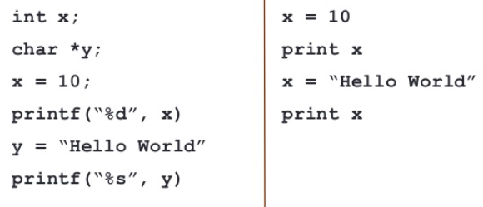
Söz dizimi karşılaştırma: C ve Python

Slide 16
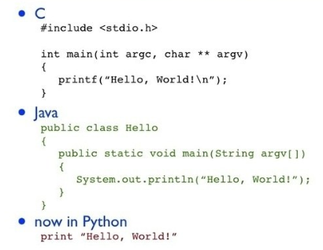
Söz dizimi karşılaştırma: C, Java ve Python

Slide 17
Kütüphaneler…
Numerical Python Library: Numpy
Scientific Python Library: SciPy
Mathematical Plotting Library: Matplotlib
Symbolic Python Library: SciPy

Slide 18
Nasıl başlamalı?
En temel kurulum: www.python.org

Slide 19
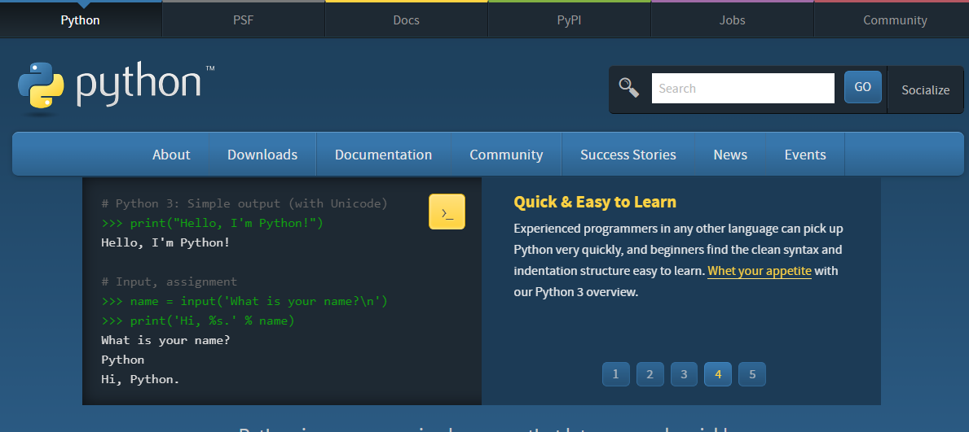
Nasıl başlamalı?

Slide 20
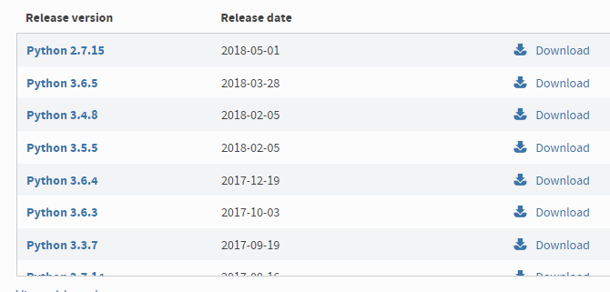
Nasıl başlamalı?

Slide 21
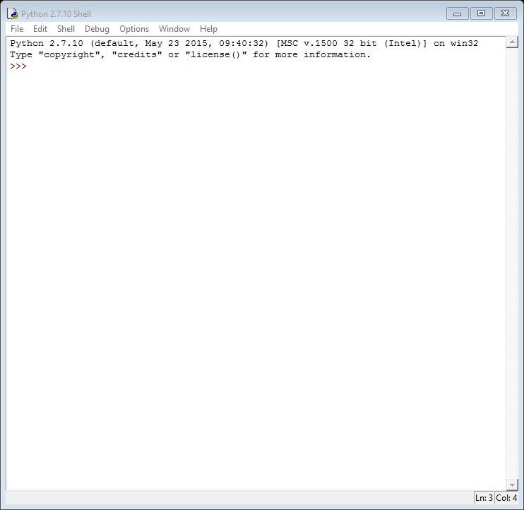
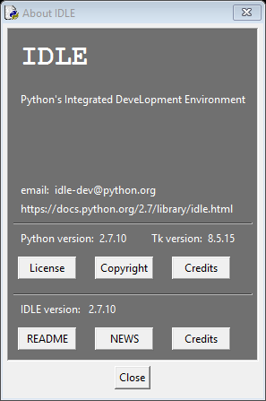
Sade bir başlangıç: IDLE

Slide 22



Önerilen Kurulumlar: Geliştirme Platformları
PythonXY
https://python-xy.github.io/
Anaconda (Windows, Mac OS)
https://anaconda.org/
PyCharm
https://www.jetbrains.com/pycharm/

Slide 23
‘Spyder’ Geliştirme Platformu:
Başka bir sürüngen daha mı?
PythonXY ve Anaconda
Çoklu dosya açma
Birden fazla komut penceresi (konsol)
Pratik kod geliştirme imkanı

Slide 24
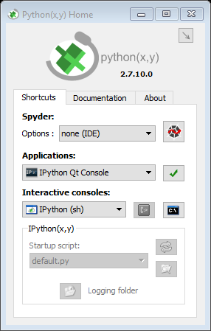
PythonXY – Spyder Başlatma
Spyder Platformunu başlatır

Slide 25
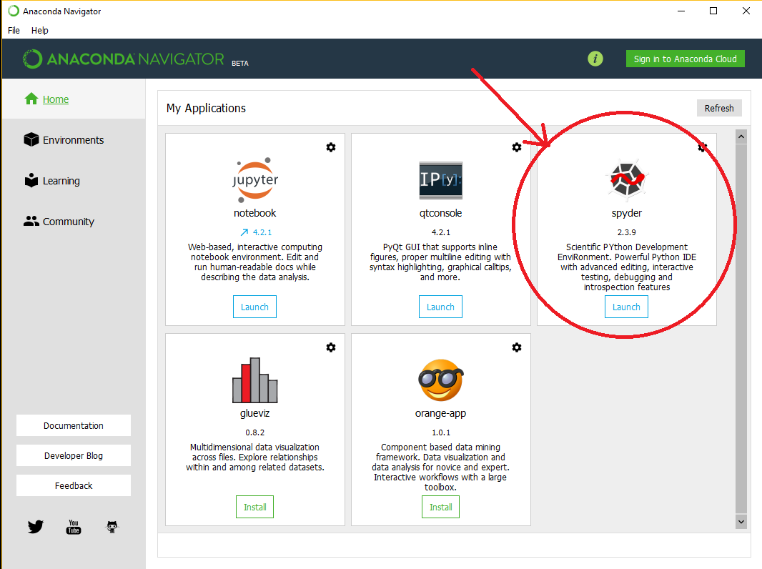
Anaconda – Spyder Başlatma

Slide 26
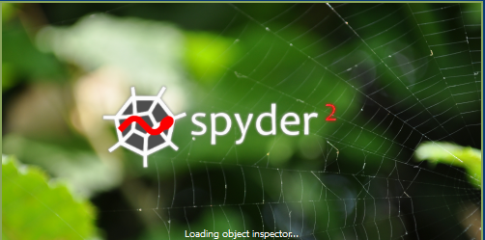

Slide 27
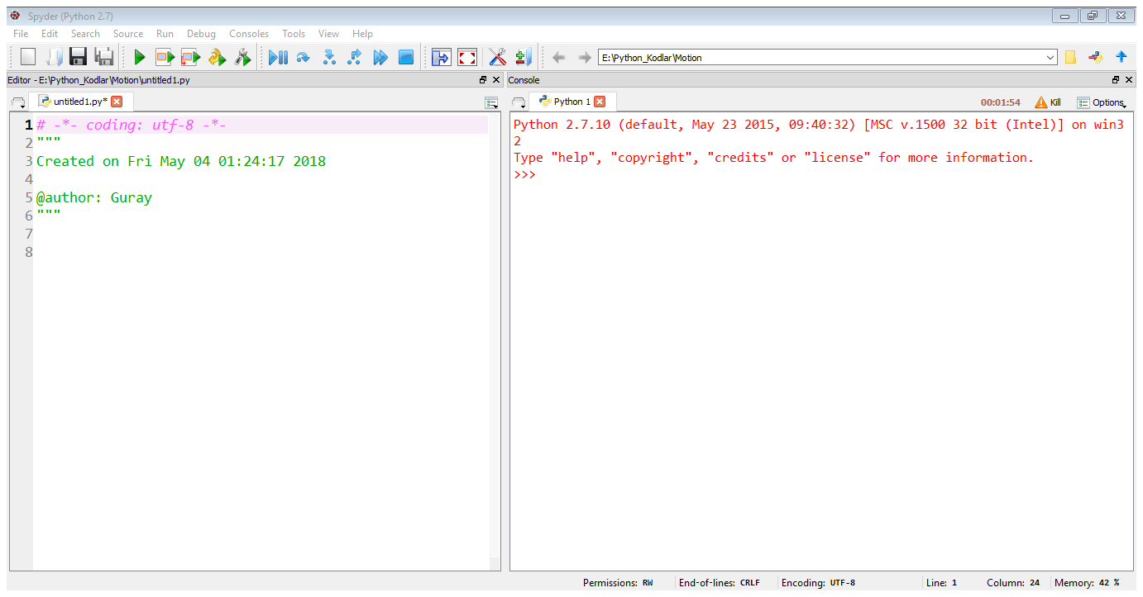
Spyder - En sık kullanılan pencereler
Komut dosyası yazma (File Editör) penceresi
Satır numaraları otomatik ekleniyor.
Komut Penceresi (Konsol)

Slide 28
IPython Platformu ve Notebook Uygulaması

Slide 29
Düz yazı ve Python kodu çalıştırma…
Ders notları
Düz yazı
Eşitlikler
Şekiller
Ders kodları
Tekrar dokunulabilir mi?
Çalıştırılabilir mi?
Şekil üretebilir mi?

Slide 30
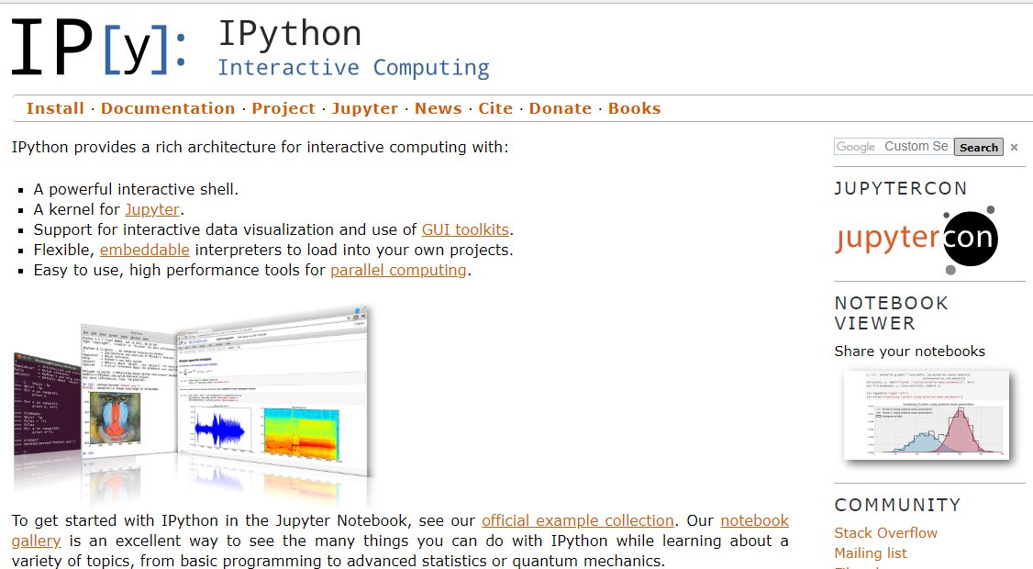

Slide 31
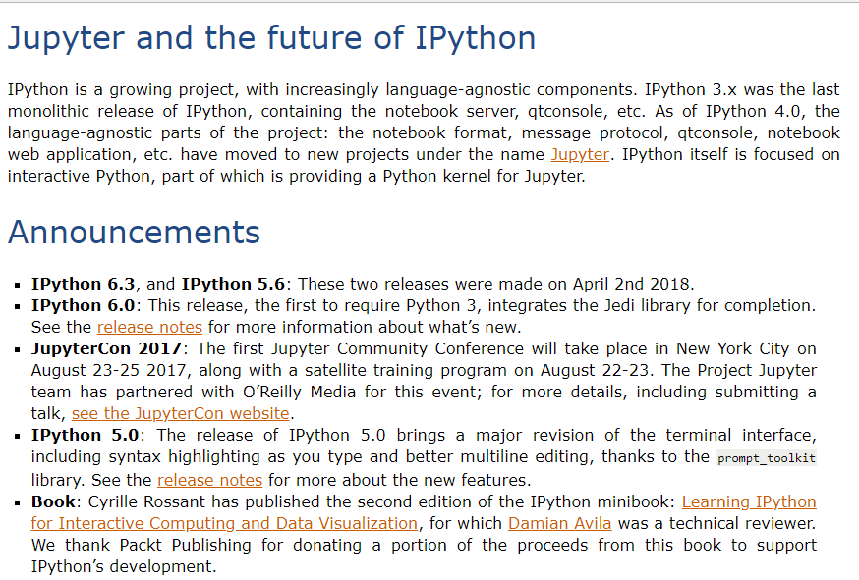

Slide 32
Ipython Notebook Interaktif Seans Demo dosyası: https://github.com/GurayGurkan/SIU_2018

